Slide 1

Banks System Walkthrough
برنامج 4S للبنوك
July 17th, 2025

Slide 2
خصائص برنامج البنوك

Slide 3
خصائص برنامج البنوك

Slide 4

البيانات الاساسية
ربط التقارير بالموظفين
تعريف اجزاء الاكواد
تعريف انواع المصروفات
التعريفات
العملات
المصروفات المتعددة

Slide 5
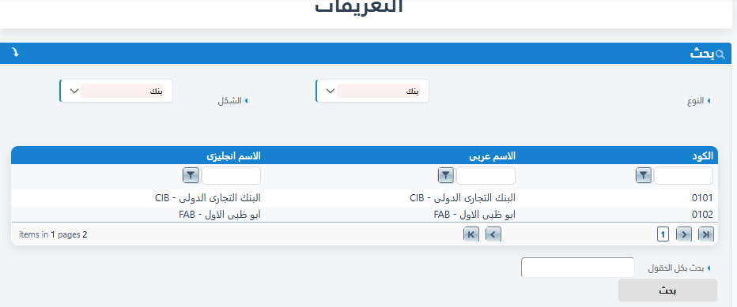
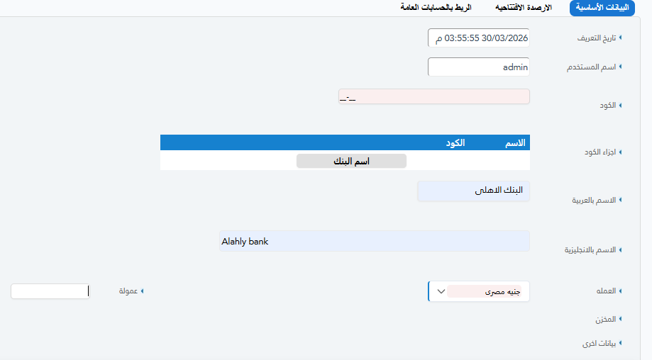
تعريف البنوك

Slide 6
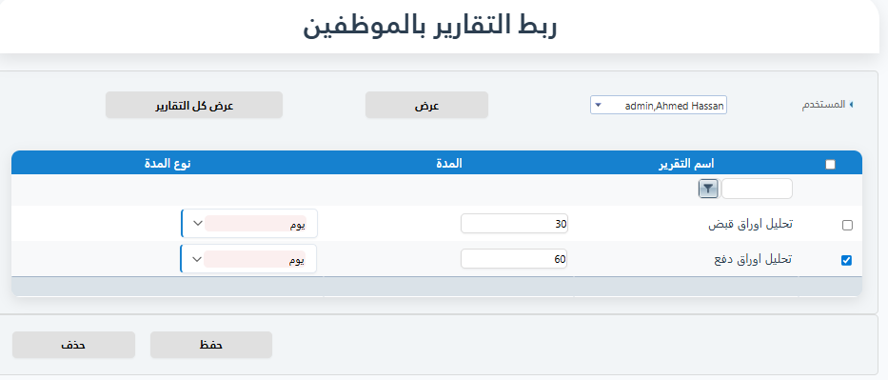
ربط التقارير بالموظفين

Slide 7
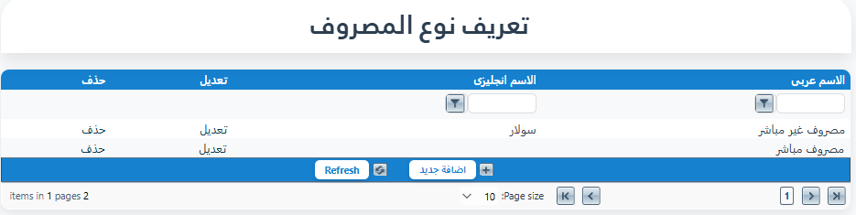
تعريف انواع المصروفات

Slide 8
الحركات المالية
ربط الحركات بالفواتير
اختيار الحركة المالية
تسوية العملة
اختيار حافظة

Slide 9
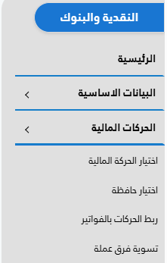
اختيار الحركة المالية

Slide 10
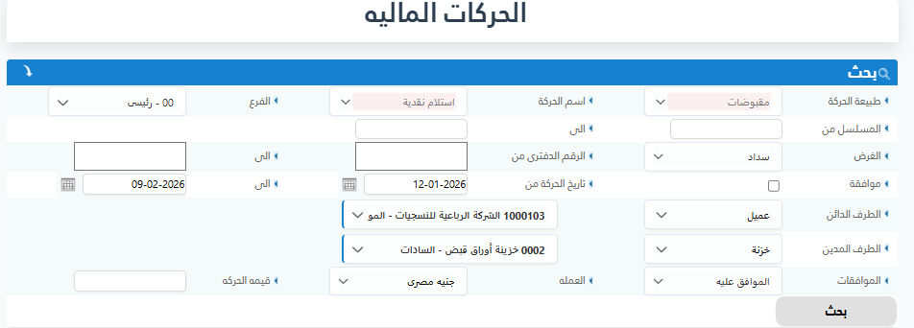
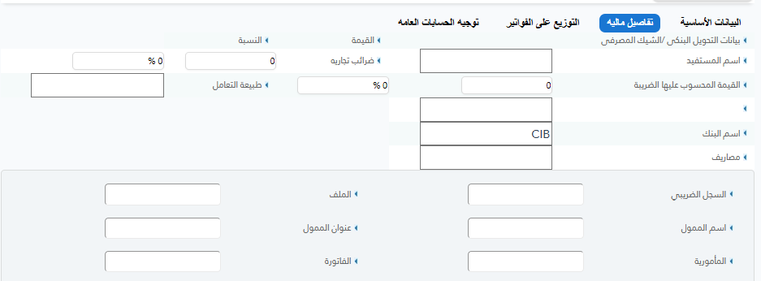
استلام نقدية

Slide 11
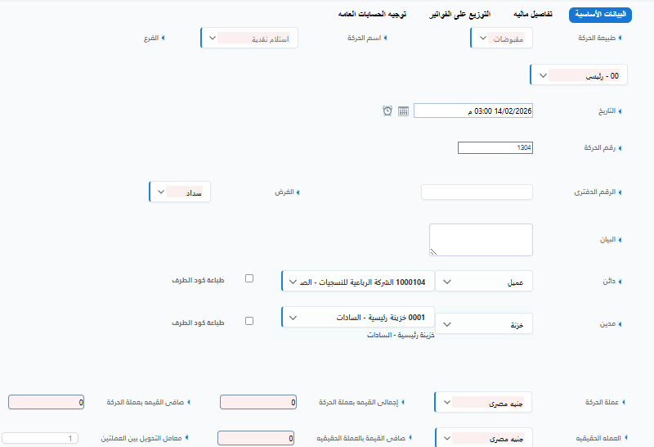
صرف النقدية

Slide 12
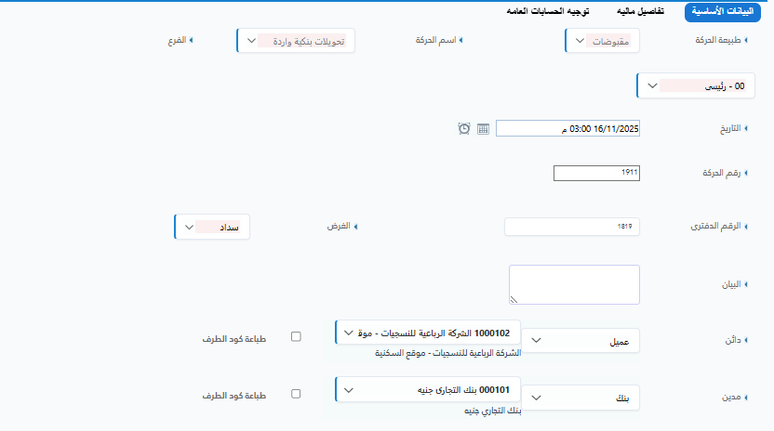
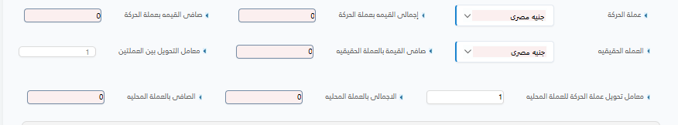
تحويلات بنكية واردة

Slide 13
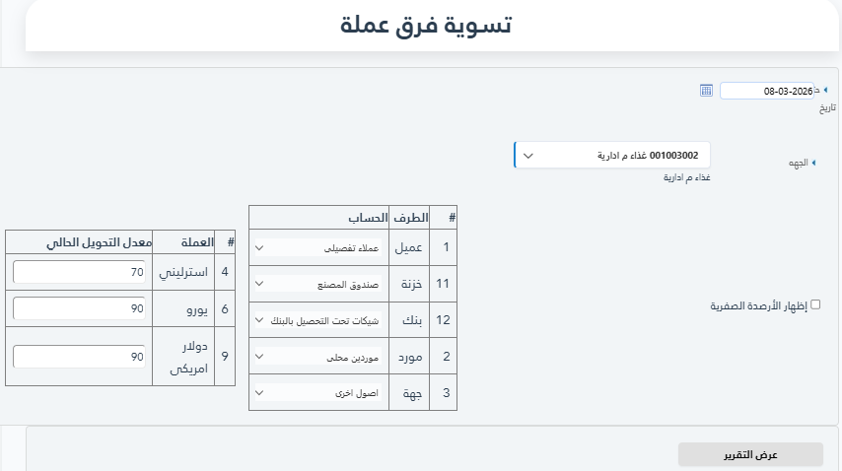
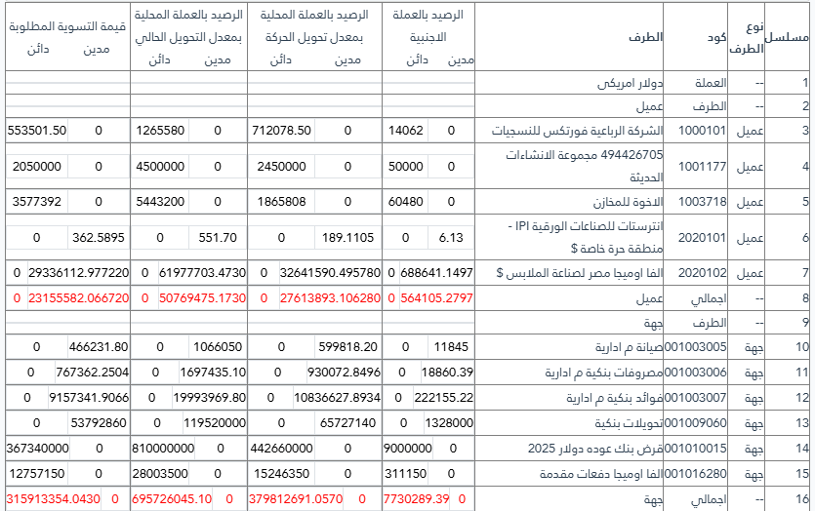
تسوية فرق عملة

Slide 14
التقارير
تقرير الموفقات
تقرير سداد فواتير الموردين
تحليل اوراق مالية
كشوف الحساب
تقرير سداد فواتير العملاء
طباعة الشيكات
اوراق قبض حان وقت استحقاقها
طباعة الحافظات المالية
اوراق دفع حان وقت استحقاقها
استعلام عن اوراق مالية
حافظة الحركات المالية
نموذج 41
تقرير موقف مالى اسبوعى
تقارير ارصدة

Slide 15
كشوف الحساب
كشف حساب بنك
كشف حساب مورد
كشف حساب خزنة
كشف حساب عميل
كشف حساب جهة
كشف حساب تسهيل
كشف حساب فيزا
كشف حساب بنك توقعى
كشف حساب مقاول
كشف حساب خزنة مقاول

Slide 16
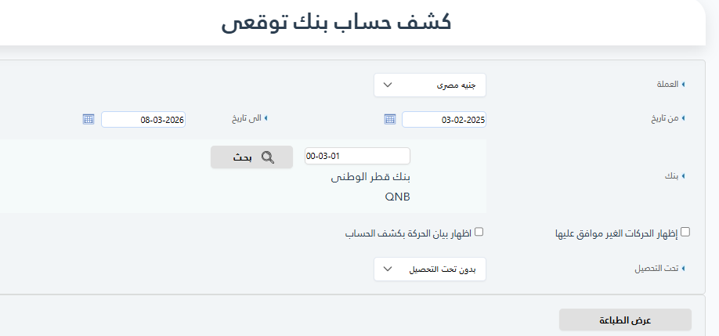
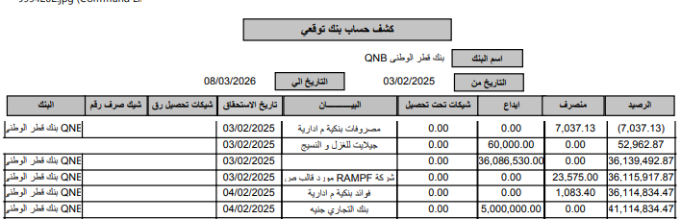
كشف حساب بنك توقعى

Slide 17
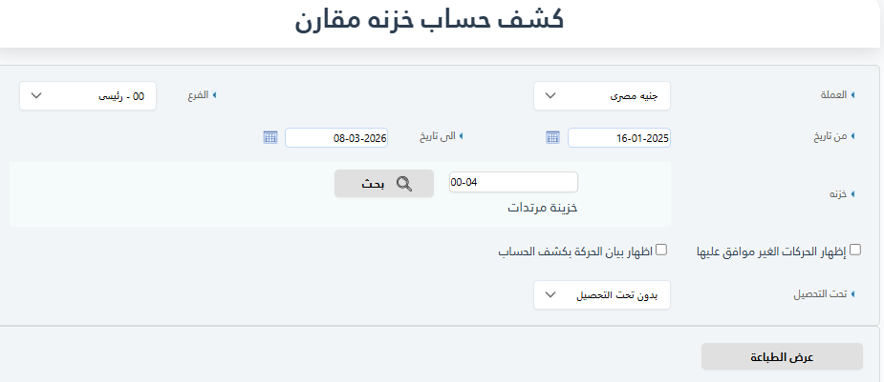
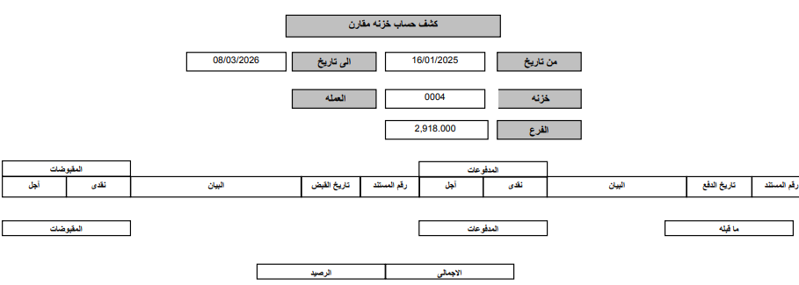
كشف حساب خزنة مقارن

Slide 18
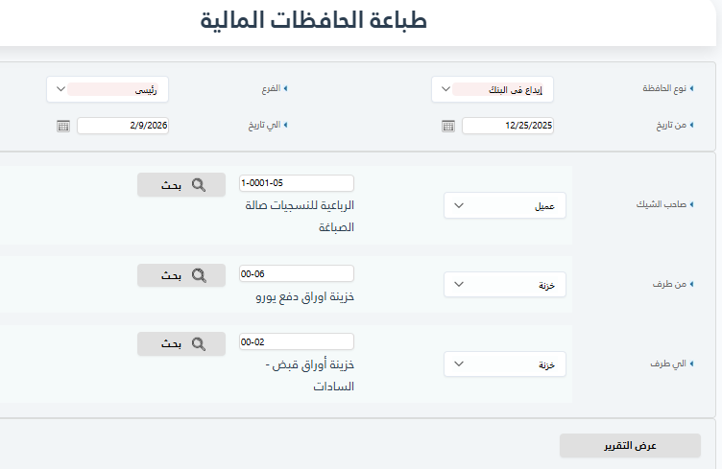
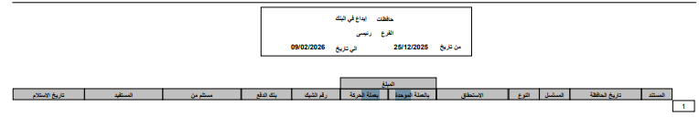
طباعة الحافظات المالية

Slide 19
تقارير الارصدة
ارصدة البنوك
ارصدة عملاء
كشف حساب عميل
ارصدة جهات
ارصدة بنك 2
ارصدة الخزن
ارصدة موردين
ارصدة مقاولين
تقرير ارصدة الخزن 2
ارصدة موردين 2
ارصدة عملاء2
ارصدة جهات 2
تقرير التدفق النقدى
ارصدة مقاولين 2

Slide 20
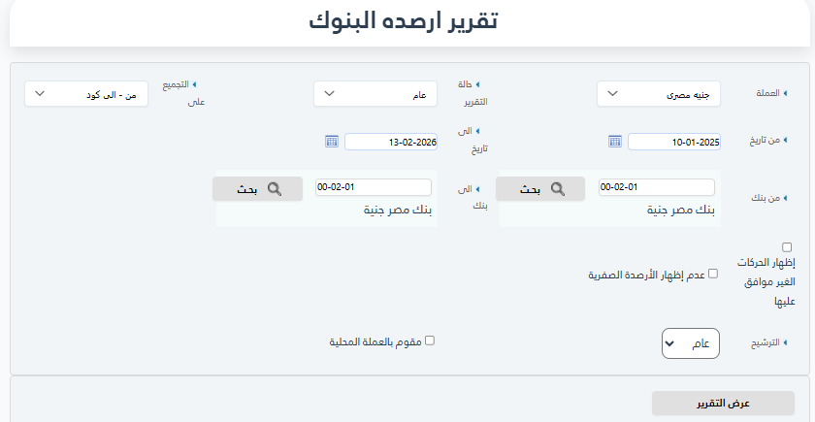
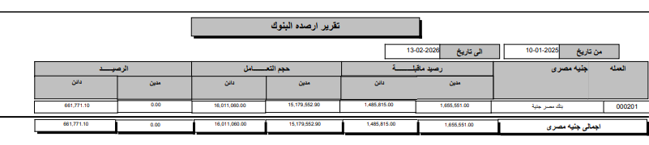
تقارير ارصدة البنوك

Slide 21
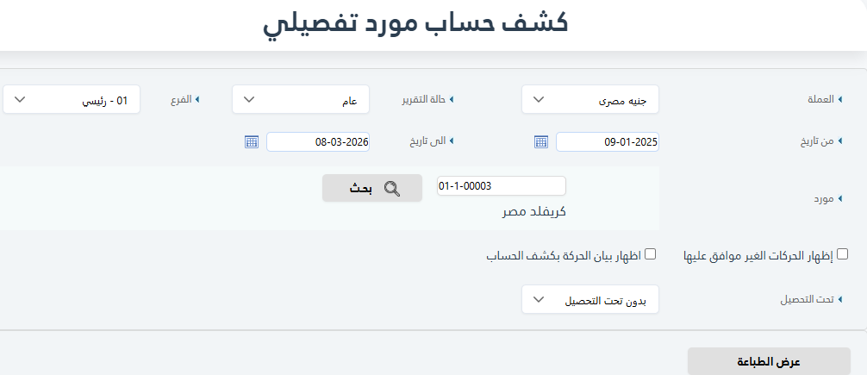
تقرير كشف حساب مورد تفصيلي

Slide 22
تحليل الاوراق المالية
تحليل اوراق قبض
تحليل اوراق قبض معدل
تحليل اوراق دفع معدل
تحليل اوراق قبض مختصر
تحليل اوراق دفع
تحليل اوراق قبض مختصر

Slide 23
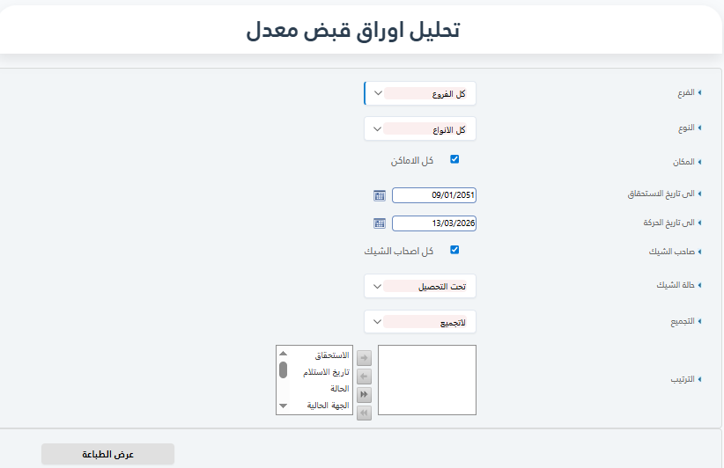
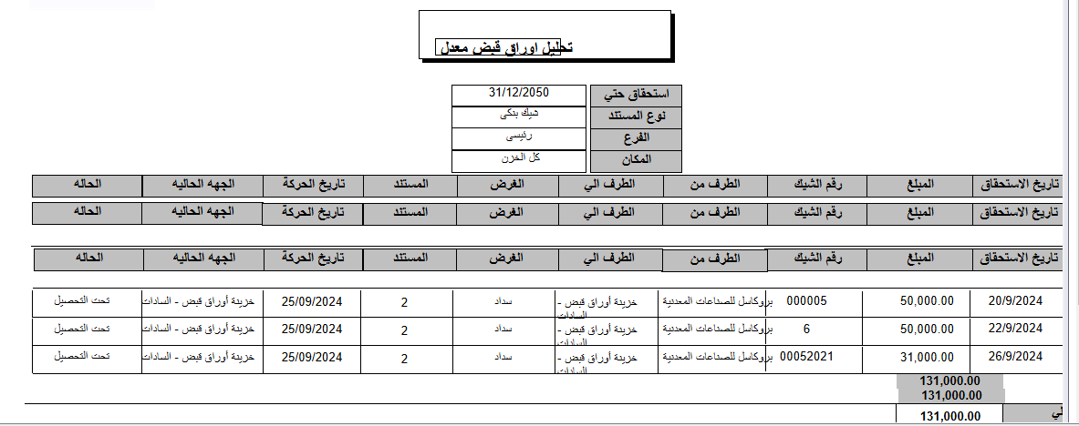
تحليل اوراق القبض معدل

Slide 24
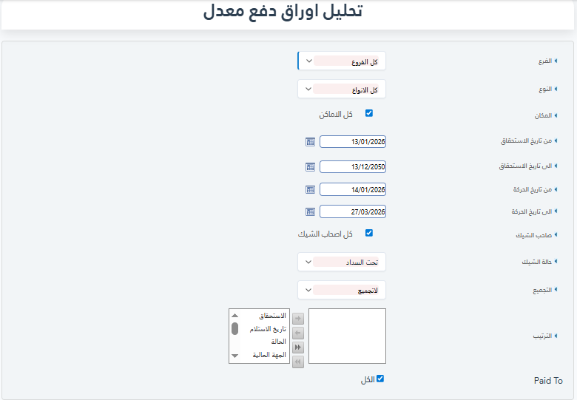
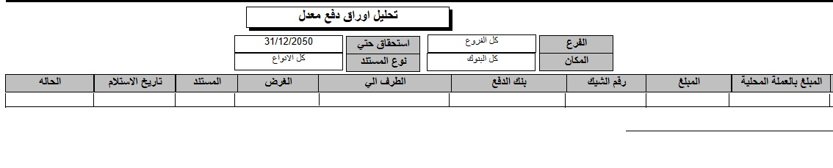
تحليل اوراق الدفع معدل

Slide 25
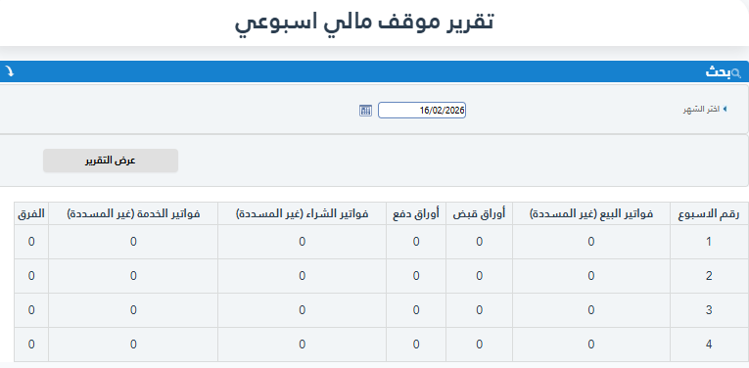
تقرير موقف مالى اسبوعى

Slide 26

























عملائنا
Real State & Constriction
Industrial

Slide 27
















عملائنا
Food industry
Education
Service projects
Government sector

Slide 28

Mohamed Younis

